Slide 1
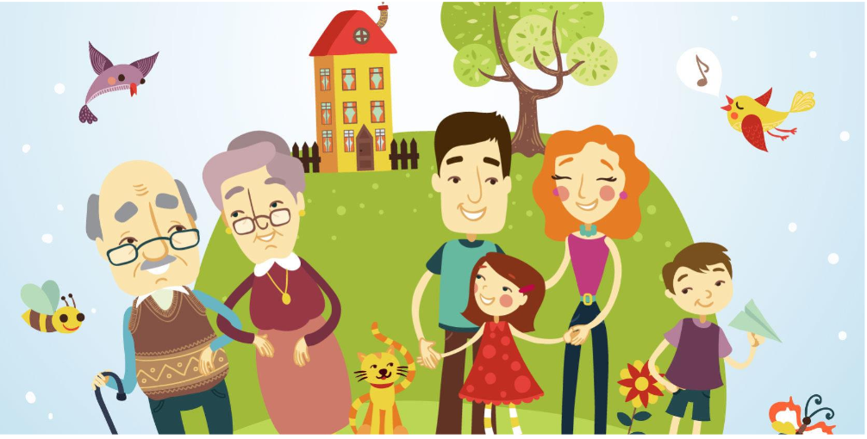
Progetto ‘‘Il benessere nella comunità scolastica’’
Essere genitori: una risorsa per la scuola

Slide 2
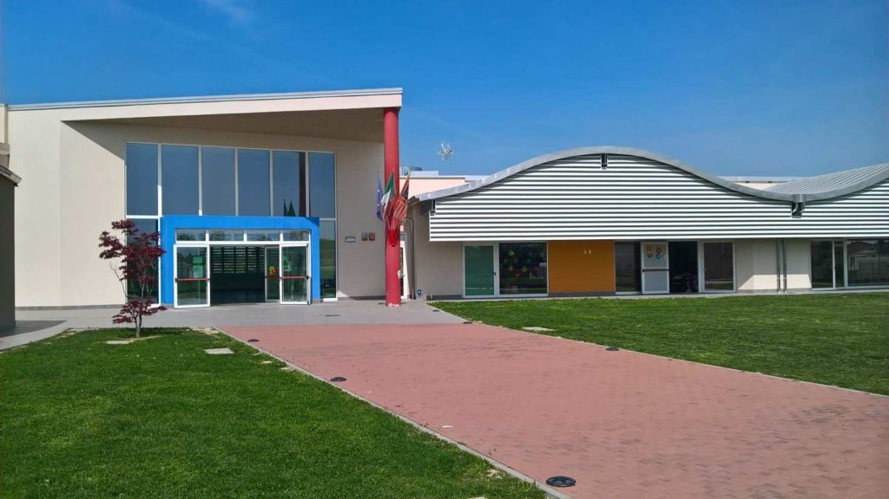
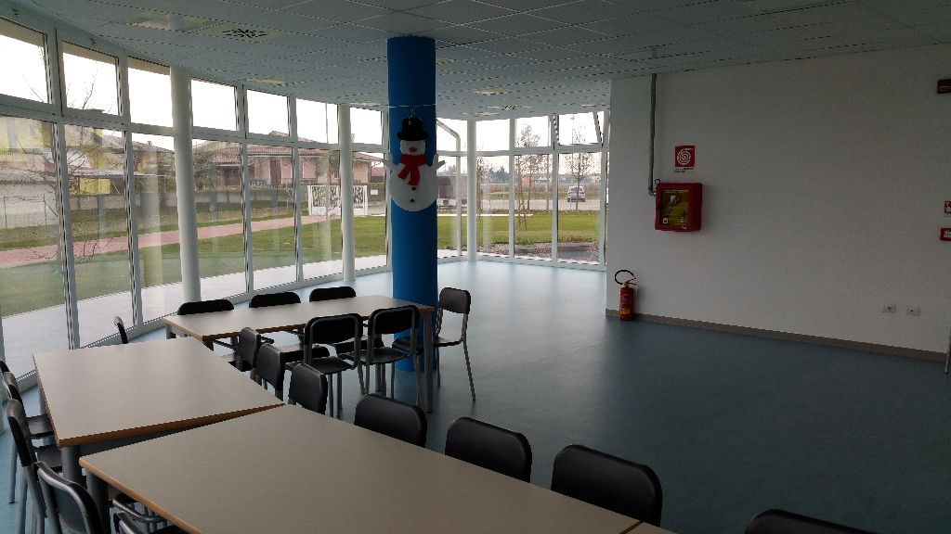
I bambini nel nuovo contesto scolastico
il cambiamento
Come hanno vissuto e come vivono
le nuove regole
L’impegno scolastico
I compagni e gli insegnanti

Slide 3
Il ruolo dei genitori
Come abbiamo accompagnato il nostro bambino in questo cambiamento?
Che difficoltà abbiamo incontrato?
Ci siamo aiutati reciprocamente?
Ci siamo confrontati con altri genitori?
Ci siamo sentiti aiutati dalla Scuola?

Slide 4
Come poter essere una risorsa per la Scuola: - mantenendo un rapporto personale con gli insegnanti - in gruppo con altri genitori
Essere genitori: una risorsa per la scuola
La qualità della relazione e della collaborazione tra la Famiglia e la Scuola svolge un ruolo significativo nel sostenere il processo di apprendimento, autostima e socializzazione dei bambini

Slide 5
Essere genitori: una risorsa per la scuola
Gruppo Genitori:
Per condividere l’esperienza personale
(comportamenti, difficoltà, strategie, risultati)
Per pensare proposte e interventi da sviluppare
In collaborazione con la Scuola

Slide 6
Essere genitori: una risorsa per la scuola
Gruppo Genitori:
Partecipazione gratuita
Su scelta personale
Gruppo aperto a un massimo di 10/12 partecipanti
(coppie o singoli genitori)
Cadenza quindicinale nel periodo Marzo - Maggio
Durata degli incontri 75 min. (nel tardo pomeriggio)
Luogo: Scuola Media Campolongo
Conduttore: Dott.ssa Cesarina Negrizzolo

Slide 7
Essere genitori: una risorsa per la scuola
Federico Beretta
Ilaria Ferrari
Flore Wendja
Riflessioni e proposte
Arianna Carrain
Chiara Coccato
Monica Tiozzo
Adriana Ramirez

Slide 8
Essere genitori: una risorsa per la scuola
Tempo pieno – Tempo normale
Il gruppo pensa che - pur tenendo conto delle esigenze familiari - sia opportuno scegliere il percorso più idoneo per ogni bambino.
La scuola materna che già conosce il bambino e la scuola primaria dove si inserirà possono aiutare i genitori nella scelta.

Slide 9
Essere genitori: una risorsa per la scuola
La Composizione delle classi
Il gruppo pensa che:
Nelle classi vi sia un buon equilibrio tra bambini che già si conoscono (scuola materna) e “nuovi bambini”
La “rotazione periodica” dei compagni di banco sia stata utile perché ha favorito la conoscenza reciproca e il cominciare a “sentirsi gruppo”

Slide 10
Essere genitori: una risorsa per la scuola
Classi multietniche
L’inclusione è una sfida per tutti
Per i bambini non vi sono difficoltà/diffidenze nella relazione e nella socializzazione
Le difficoltà/diffidenze sono degli adulti
I bambini imparano il valore/disvalore delle “differenze” anche attraverso le parole e gli atteggiamenti degli adulti

Slide 11
Essere genitori: una risorsa per la scuola
I bambini protagonisti dell’inclusione
L’inclusione può essere favorita anche attraverso la valorizzazione delle lingue parlate dai bambini stranieri.
Es.: possono essere dedicati alcuni momenti alla conoscenza di queste lingue con i bambini stranieri che “insegnano” ai compagni le parole/frasi più comuni della loro lingua

Slide 12
Essere genitori: una risorsa per la scuola
Il cambiamento
Alcuni bambini non hanno avuto difficoltà ad adeguarsi al cambiamento, per altri è stato più impegnativo (es. riduzione dei tempi di gioco).
Si è riflettuto su come possiamo preparare i figli al cambiamento
Si è pensato all’aiuto che può dare la scuola, per esempio all’opportunità di “tempi di pausa” (ricreazione, pausa mensa) più dilatati, in particolare nel primo periodo d’inserimento.

Slide 13
Essere genitori: una risorsa per la scuola
Festa della mamma - Festa del papà
La famiglia è molto cambiata in questi anni (separazioni, famiglie monogenitoriali, allargate, arcobaleno,..)
Compito dei genitori e della scuola è aiutare il bambino a “tenere dentro di sé entrambe le figure genitoriali ” soprattutto nei casi di mutamento/perdita della relazione.
Evitare di ricordare queste feste potrebbe non aiutare i bambini a elaborare il dolore per i cambiamenti
“ I sentimenti e i bisogni dei figli non sono sovrapponibili a quelli dei genitori”.

Slide 14
Essere genitori: una risorsa per la scuola
Festa della mamma - Festa del papà
Il gruppo concorda sull’opportunità che:
vengano ricordate queste ricorrenze
vi sia una costante comunicazione e collaborazione tra genitori e insegnanti
siano gli insegnanti a individuare le modalità, i tempi e i contenuti più adeguati all’età, ai vissuti dei bambini e alla particolare situazione familiare
che vi possa essere la consulenza di uno specialista esterno per gli insegnanti e i genitori

Slide 15
Essere genitori: una risorsa per la scuola
Rapporto genitori - insegnanti
Il gruppo conferma l’importanza di costruire un rapporto di fiducia e di collaborazione nel rispetto dei reciproci ruoli e competenze.
Comunicazione - Condivisione
Di gruppo incontri periodici
b) Individuale colloqui genitori insegnanti

Slide 16
Essere genitori: una risorsa per la scuola
Incontri di gruppo
Sono preziosi
-Per conoscere la realtà della classe e le sue dinamiche
-Per seguirne l’evoluzione sia rispetto all’apprendimento che alle relazioni
-Per condividere con gli insegnanti alcune progettualità
-Per consolidare la relazione e la collaborazione genitori/scuola
Il gruppo propone almeno due incontri, all’inizio e a metà anno scolastico

Slide 17
Essere genitori: una risorsa per la scuola
Colloqui individuali
Sono preziosi
-Per conoscere e confrontarsi sui molteplici aspetti dell’inserimento a scuola
(apprendimento, relazioni con i coetanei e adulti, accettazione di nuove regole,
tolleranza alle frustrazioni,..)
-Per sostenere il bambino nel cambiamento
-Per ripensare alcune aspettative dei genitori
Hanno quindi bisogno di un tempo che il gruppo propone di 10 minuti per ogni genitore e/o coppia genitoriale.

Slide 18
Essere genitori: una risorsa per la scuola
Il gruppo: da singolo a collettività
Il gruppo pensa che questa breve esperienza sia stata utile perché ha favorito:
la conoscenza reciproca
la condivisione di esperienze personali
il confronto di idee, opinioni, aspettative, fatiche
la costruzione di proposte
il sentirsi dentro alla scuola come soggetti attivi

Slide 19
Essere genitori: una risorsa per la scuola
Federico Beretta
Ilaria Ferrari
Ringraziamo la scuola per aver permesso questa esperienza
Grazie per la partecipazione
Flore Wendja
Arianna Carrain
Chiara Coccato
Adriana Ramirez
Monica Tiozzo
Campolongo Maggiore, 3 Giugno 2019

